Slide 1

SpringBoot
启动流程简析
讲演人：陈涛

Slide 2
目录
CONTENTS
01
SpringBoot简介
了解SpringBoot的设计方向。
SpringBoot注解
02
了解基本的启动注解。
03
ApplicationContext
了解Spring应用上下文接口。
04
@Configuration注解
了解SpringBoot是如何处理@Configuration注解的。

Slide 3

01
SpringBoot简介
了解SpringBoot的设计方向。

Slide 4
EJB和Spring
EJB (Enterprise Java Beans) 是基于分布式事务处理的企业级应用程序的组件。Sun公司发布的文档中对EJB的定义是：EJB是用于开发和部署多层结构的、分布式的、面向对象的Java应用系统的跨平台的构件体系结构。
简单来说，EJB就像是一套底层框架。解决分布式问题是它被赋予的使命。
1、支持应用在不同的服务器上进行迁移。
2、支持多种对象关系映射。对象之间松耦合。
3、支持远程方法调用。
4、支持分布式事务。
…...
上述的设计方向，本身就有着天然复杂性，加上EJB繁多复杂的API，让其显得十分繁重。而且在当时，大多数的应用，不需要采用分布式的解决方案。所以，人们都期待着能有一个“轻量级”的技术来替代EJB。
在期盼中，Rod Johnson推出了《Expert one-on-one J2EE Development without EJB》这本书，Spring框架也应运而生。

Slide 5

技术的选择应该基于实证或是自身的经验，而不是任何形式的偶像崇拜或者门户之见。--Rod Johnson

Slide 6
SpringBoot起源
2004年，Spring1.0发布。包含了核心的IoC、AOP的实现。支持通过xml配置bean。
2006年10月，Spring2.0发布。随着JDK1.5对注解的支持，Spring2.x可以使用注解对Bean进行声明和注入。
2009年12月，Spring3.0发布。支持了基于Java类的配置（@Configuration注解）。
2012年7月，Rod Johnson离开了团队。2013年4月，VMware和EMC通过GE投资创建了一家名为Pivotal的合资企业。所有的Spring应用项目都转移到了Pivotal。
2012年10月，Mike Youngstrom在Spring jira中创建了一个功能请求，提出Spring的Web应用体系结构可以大大简化，在简单的main方法中引导Spring的初始化，并提供一个嵌入式的Web容器和统一的配置。这一要求，促使了2013年初开始的Spring Boot项目的研发。
2013年12月，Pivotal宣布发布Spring框架4.0。对Java8的全面支持，升级第三方库依赖。
2014年4月，Spring Boot1.0.0发布。

Slide 7
SpringBoot的设计方向
01
1.可以创建独立的Spring应用程序，可以创建可执行的JARs。
02
2.内嵌Tomcat或Jetty等Servlet容器。
3.提供“入门”依赖项，以简化构建配置。尽可能自动配置Spring和3rd Party库
03
4.提供可用于生产的功能，例如指标，运行状况检查和外部化配置。
04

Slide 8
02
SpringBoot注解
了解基本的启动注解。

Slide 9
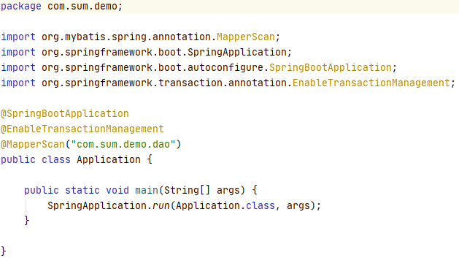
代码示例
大部分Spring Boot应用的启动，都是以这样的形式，只需要在启动器加上指定的注解即可。在进入实际的代码之前，我们先看下@SpringBootApplication注解里面有什么内容。

Slide 10
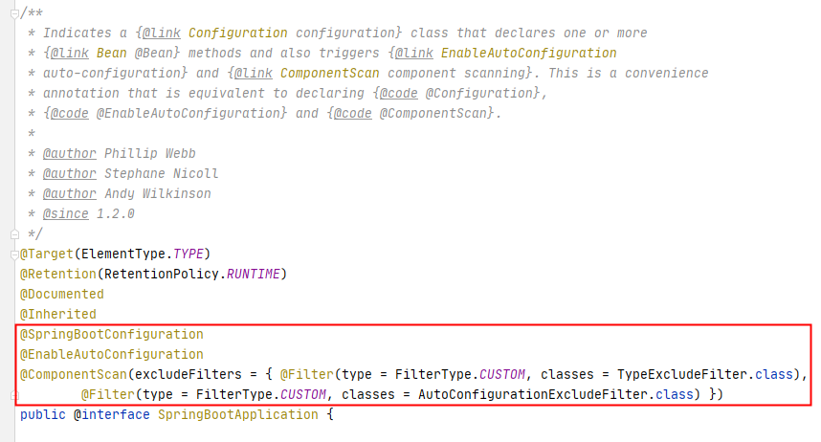
代码示例
在@SpringBootApplication注解上，又包含了三个不同的注解。分别为@SpringBootConfiguration注解、@EnableAutoConfiguration注解、@ComponentScan注解。
@ComponentScan注解配置了两个排除的过滤器。
第一个为用户自定义的指定类型排除过滤器。
第二个稍微复杂一些。当用户自定义了一个@Configuration配置类，并且在spring.factories配置文件中配置时，会被第二个过滤器排除。

Slide 11
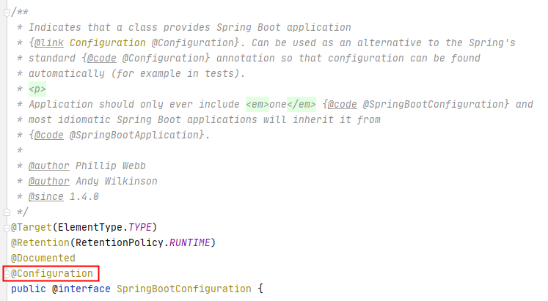
代码示例
@SpringBootConfiguration内容很少，主要是引入了@Configuration注解。

Slide 12
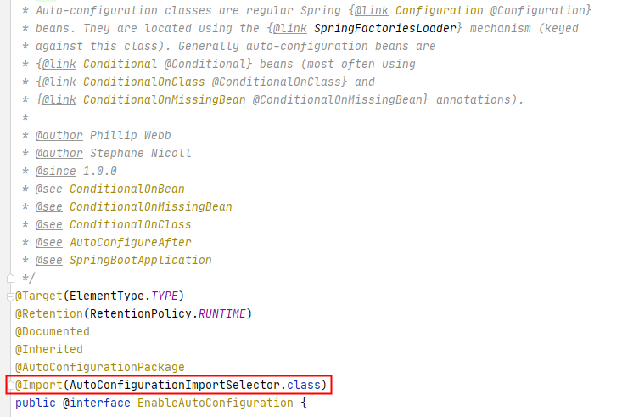
代码示例
@EnableAutoConfiguration注解里面，包含了@Import注解。
AutoConfigurationImportSelector是自动配置引入选择器。它需要完成的任务是，引入SpringBoot早已定义好的默认的一些Bean。包括SpringMVC涉及到的DispatcherServletAutoConfiguration和WebMvcAutoConfiguration都在里面。如果，你使用过Spring，应该知道，这些配置以前都需要在bean.xml中手动配置。
这正体现了SpringBoot所推崇的约定优于配置（Convention Over Configuration）的思想。这大大简化了项目搭建时的工作，也更契合微服务的使用场景。
请大家记住AutoConfigurationImportSelector这个类，后面会提到。

Slide 13
03
ApplicationContext
了解Spring应用上下文接口。

Slide 14
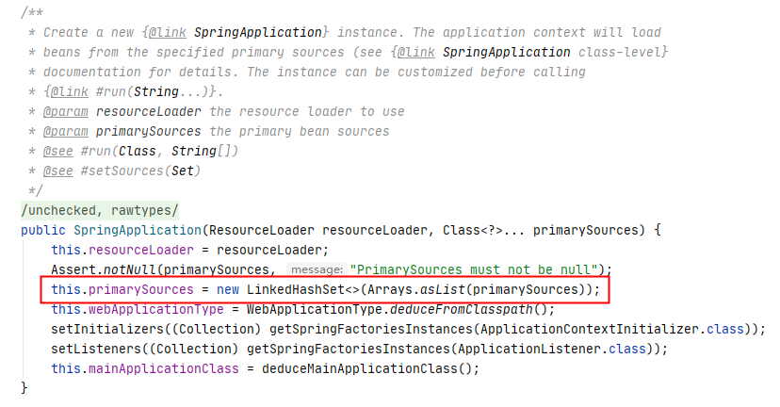
代码示例
对启动注解有了大致了解以后，我们开始分析启动流程的代码。首先，我们回顾一下，启动器Application。在SpringApplication的静态方法run中，调用了SpringApplication的构造方法。Application.class 最终被设置到SpringApplication的primarySources这个属性中。请大家记住这个属性，后面会提到。

Slide 15
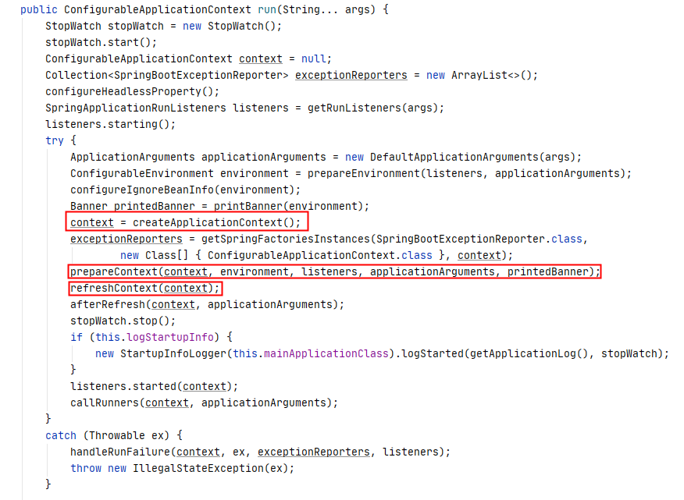
代码示例
在构造了SpringApplication的实例后，会调用它的成员方法run。
createApplicationContext()方法是根据上下文，创建ApplicationContext接口的实现类。一般来说，这个实现类是AnnotationConfigServletWebServerApplicationContext。
prepareContext()方法是向ApplicationContext中，注册一些基本的Bean的定义。
refreshContext()方法是调用这个实现类的refresh()方法。

Slide 16
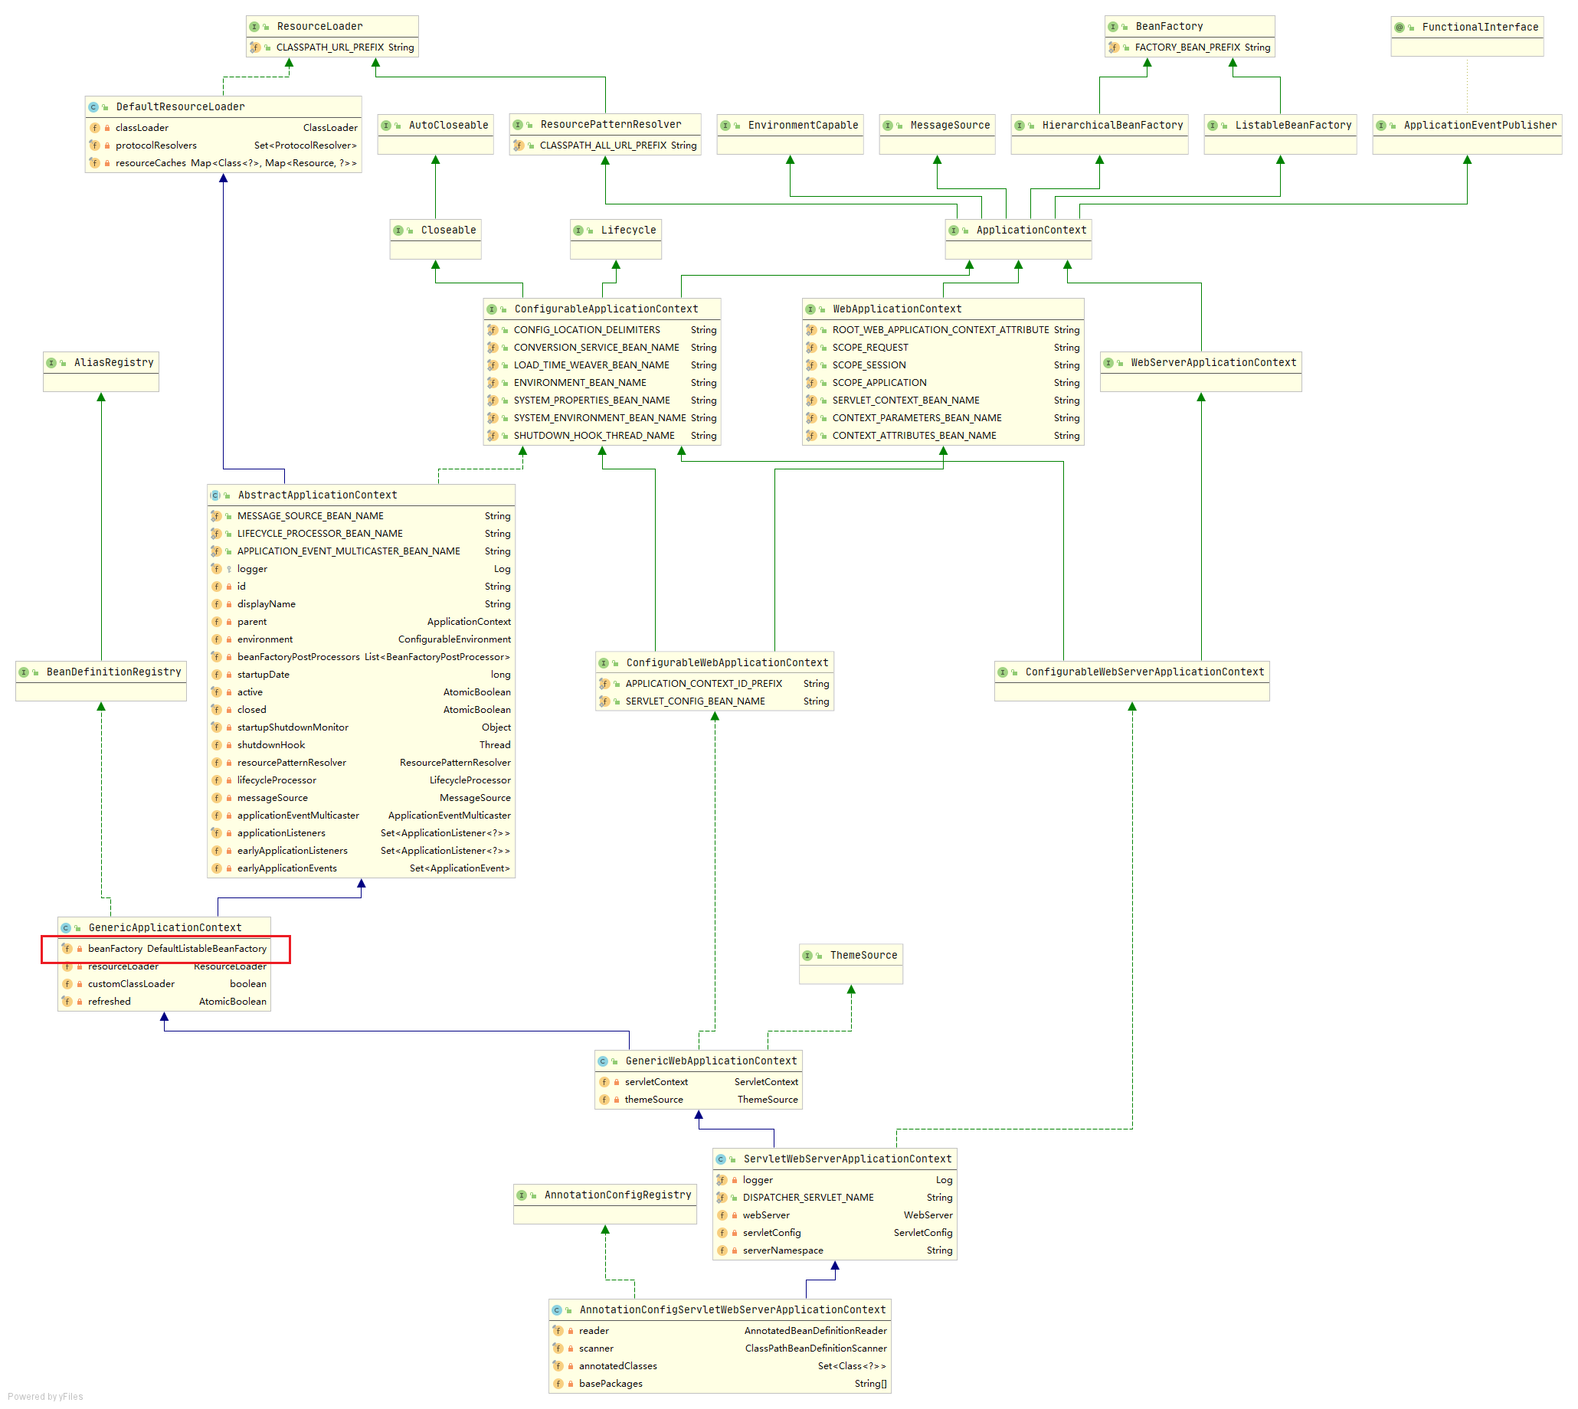
我们先看下，createApplicationContext方法创建的AnnotationConfigServletWebServerApplicationContext的类图。作为Spring的核心，需要实现的接口方法还是蛮多的。但是如果只显示属性的话，我们能够看到，最核心的其实是GenericApplicationContext的DefaultListableBeanFactory属性。

Slide 17
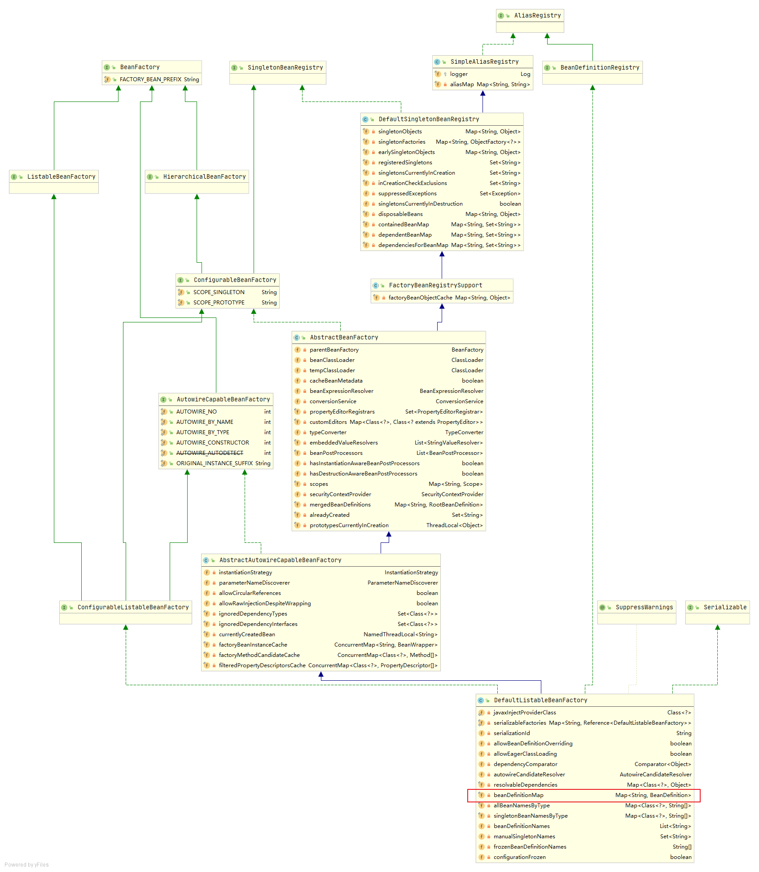
作为BeanFactory的默认实现，DefaultListableBeanFactory实现了接口的所有方法。GenericApplicationContext借助DefaultListableBeanFactory间接实现了这些接口。这里看到的接口方法和属性非常多。但是，我们知道BeanFactory在getBean之前，必须先获取BeanDefinition(bean的定义对象)，所以，我们以后要关注DefaultListableBeanFactory的beanDefinitionMap这个属性。

Slide 18
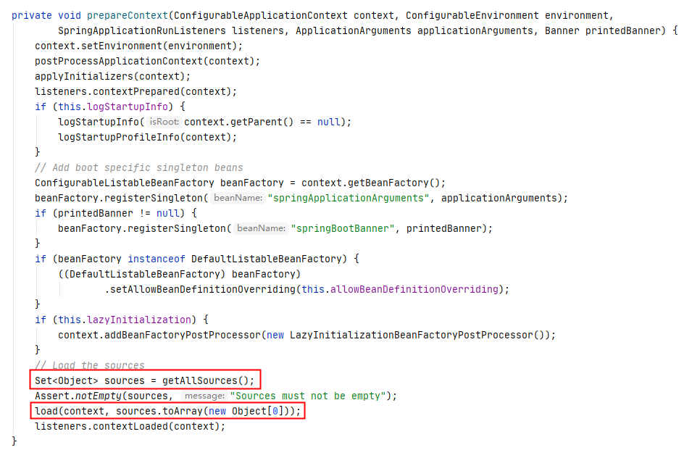
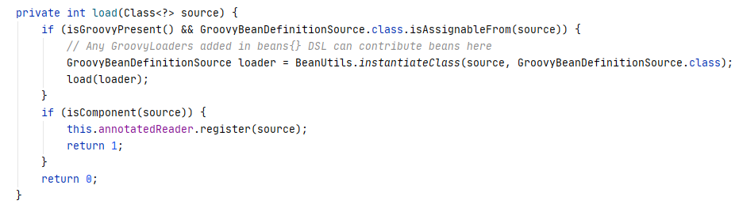
代码示例
看完createApplicationContext方法后，我们看下prepareContext方法。getAllSources方法返回的就是primarySources。 primarySources 其中，就包含上面提到的Application.class。load方法对这个Application.class进行解析，并添加到应用上下文中。

Slide 19
04
@Configuration注解
了解SpringBoot是如何处理@Configuration注解的。

Slide 20
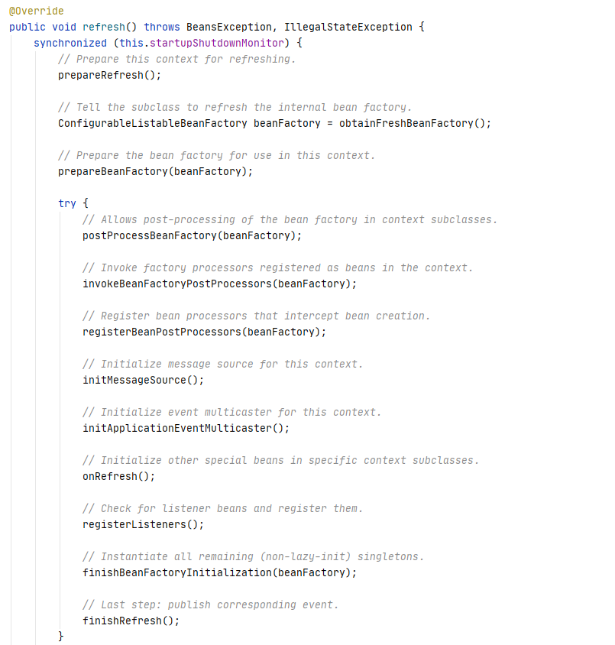
代码示例
在了解了prepareContext方法之后，我们看下AbstractApplicationContext的refresh()方法。这也是AnnotationConfigServletWebServerApplicationContext继承的方法。
1、准备上下文环境
2、获取BeanFactory
3、为BeanFactory设置属性
4、交给子类去实现的空方法
5、调用BeanFactoryPostProcessor
invokeBeanFactoryPostProcessors()方法，正如方法名描述的那样，是提供一个机会，对BeanFactory进行一定的处理，这里一般都是注册BeanDifinition。
6、注册BeanPostProcessors
7、初始化Message资源
8、初始化事件广播器
9、交给子类去实现的空方法
10、注册事件监听器
11、初始化其他的单例Bean(非延迟加载的)
这里通过遍历BeanDifinition对象，生成真正的实例。依赖注入等初始化操作，也在这里进行。本次不做分析。
12、完成刷新过程,通知生命周期处理器lifecycleProcessor,同时发出ContextRefreshEvent通知
finishRefresh();

Slide 21
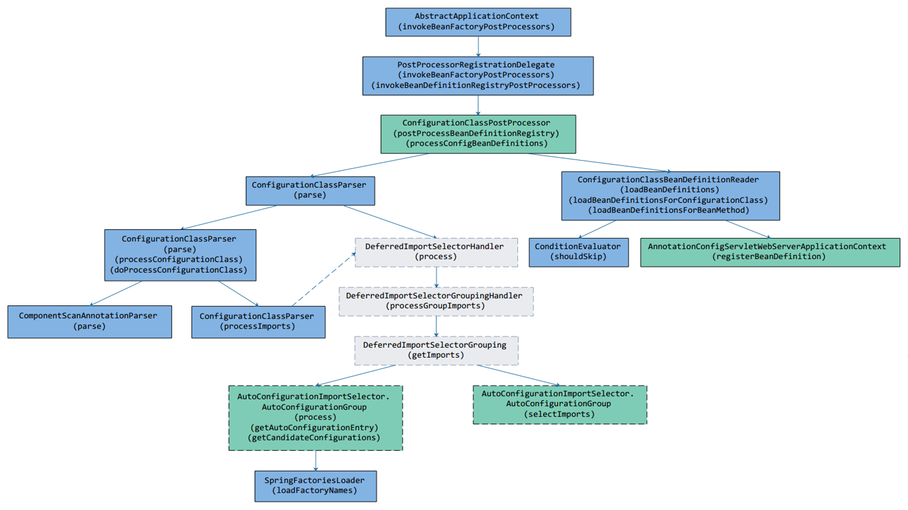
图示
这里是入口！
Spring将实现都封装到这个类的静态方法中。这个方法中的代码比较多，所以就单独创建了一个类，这个是Spring的一贯风格。在这个方法中，大部分逻辑都在尝试从上下文中获取BeanDefinitionRegistryPostProcessor接口的实现类。其中，就有ConfigurationClassPostProcessor这个类。
在processConfigBeanDefinitions方法中，先获取到启动器Application的BeanDifinition，然后交给ConfigurationClassParser去解析。
在parse方法中，判断BeanDifinition的类型，一般为AnnotatedBeanDefinition，再根据类型进行解析。
DeferredImportSelector接口是ImportSelector接口的变体，在处理完所有@Configuration bean之后运行。当所选导入有条件时，这种选择器特别有用。
根据@Conditional注解进行筛选
处理@SpringBootApplication注解的
@ComponentScan注解。
@Component以及@Controller等注解在此时解析
处理@SpringBootApplication注解的
@EnableAutoConfiguration注解的@Import注解
可见value = AutoConfigurationImportSelector.class
SpringFactoriesLoader读取META-INF/spring.factories配置文件。并将key为org.springframework.boot.autoconfigure.EnableAutoConfiguration的value全部加载进来。这些都是通过配置文件声明的@Configuration配置类。

Slide 22
THANKS
谢谢观看

